Slide 1
ПИСЬМО ДЛЯ РЕБЯТ ПОДГОТОВИТЕЛЬНОЙ ГРУППЫ «РОМАШКА»!

Slide 2
Здравствуйте ребята! Меня зовут Сказочник, я эльф!
Я и такие же эльфы как я, помогаем писателям
писать сказки и художникам рисовать к ним иллюстрации.

Slide 3
Мы очень любим читать сказки своим маленьким эльфятам и любим когда дети читают сказки со своими родителями и у них появляются любимые герои

Slide 4
Но у нас случилась беда! Злые волшебники испортили тексты сказок и иллюстрации к ним.

Slide 5
Мы просим у вас помощи, что бы вы помогли нам исправить все ошибки, и вернуть сказкам былой вид.

Slide 6
ЗАГАДКИ

Slide 15
Сказка №1

Slide 16
Сказка №1

Slide 17
Сказка №2

Slide 18
Сказка №2

Slide 19
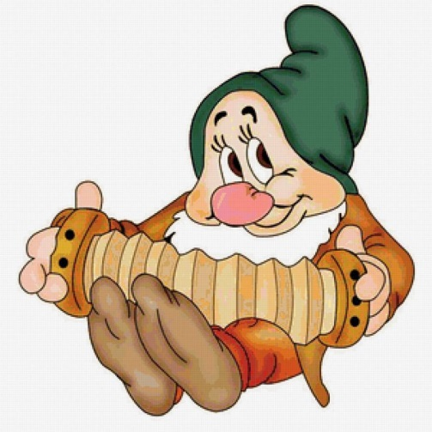
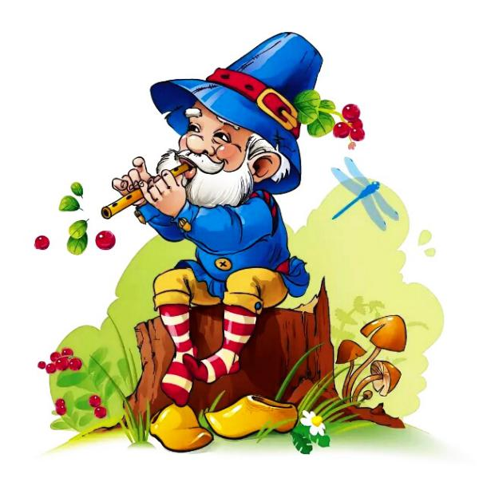
Спасибо большое!!!

